Slide 1
এই স্লাইডটি সম্মানিত শিক্ষকবৃন্দের জন্য।
সম্মানিত শিক্ষকবৃন্দ
প্রতিটি স্লাইডের নিচে অর্থাৎ Slide Note -এ সংযোজন করা নির্দেশনা দেখে নিবেন।শিক্ষকগণ প্রয়োজনবোধে তার নিজস্ব কলাকৌশল প্রয়োগ করতে পারবেন।

Slide 3
শিক্ষক পরিচিতি
পাঠ পরিচিতি
মোঃআশরাফুল ইসলাম
সহকারী শিক্ষক (কৃষি)
প্রগ্রেসিভ মডেল স্কুল
ময়মনসিংহ
Md.Ashrafulislamsohag@gmail.com
শ্রেণী: ৬ষ্ঠ
বিষয়: কৃষিশিক্ষা
অধ্যায়: 6, পাঠ-3

Slide 4
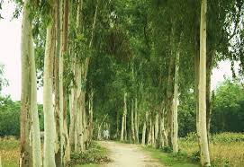
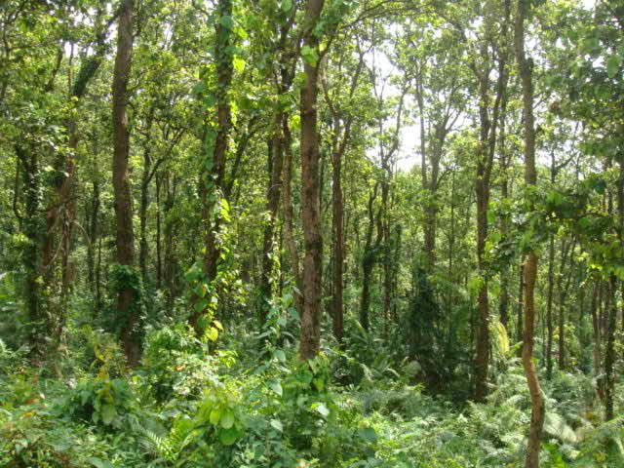
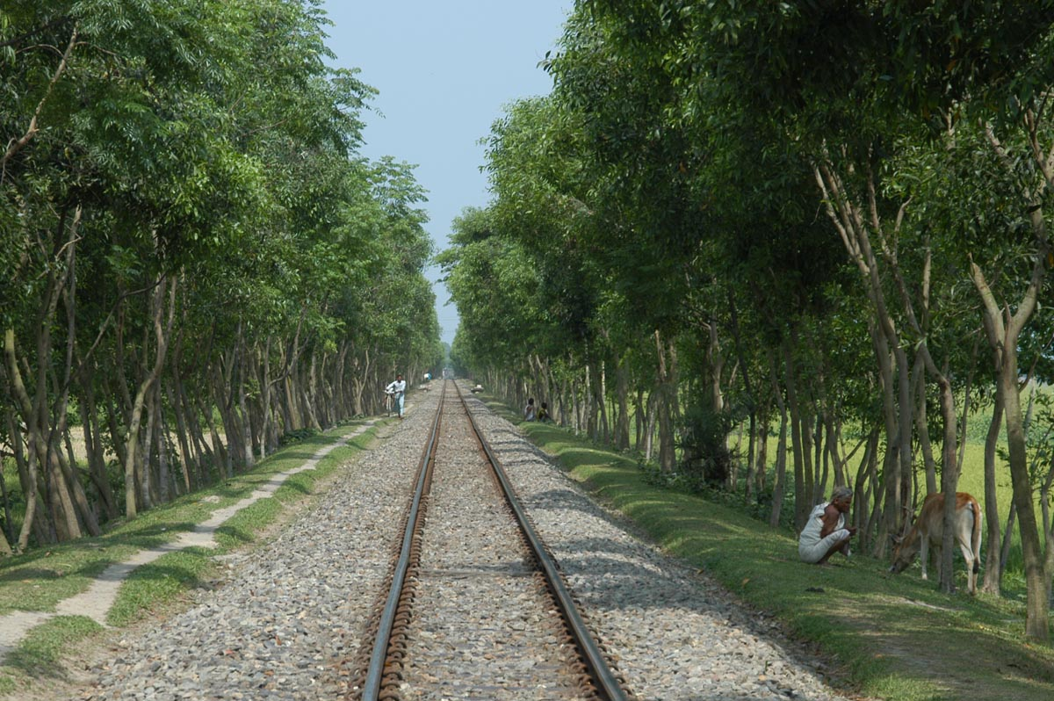
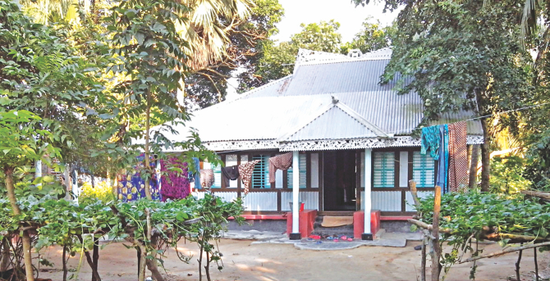
Notes:
চিত্রে বনের দৃশ্য পর্যবেক্ষণ কর।

Slide 5
সামাজিক বনের ধারণা ও গুরুত্ব

Slide 6
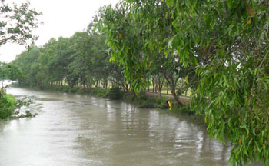
চিত্রে বনের দৃশ্যগুলো পর্যবেক্ষণ কর।
Notes:
সামাজিক বনের কয়েকটি বৈশিষ্ট্য বলো

Slide 7
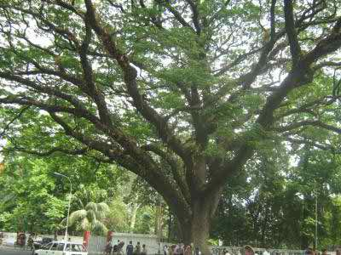
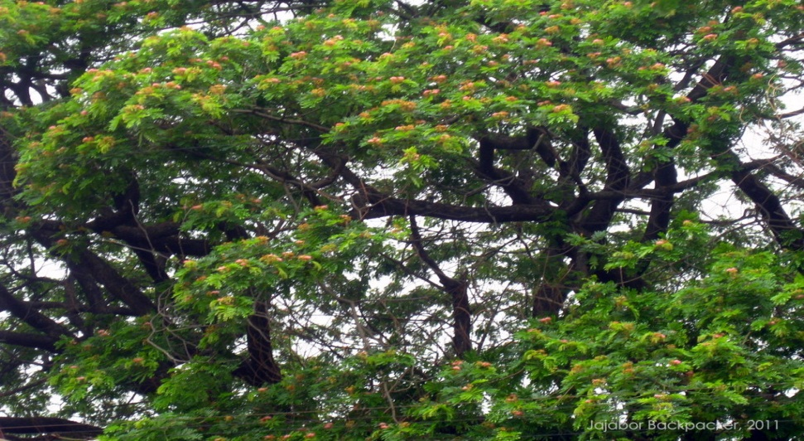
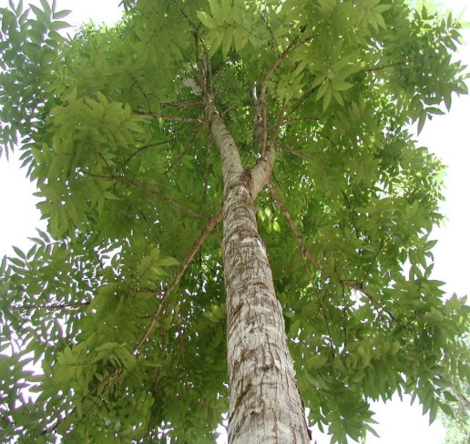
তোমাদের বাড়ি ও বিদ্যালয় পরিবেশে যেসব গাছ রয়েছে সেগুলোর নামের তালিকা কর।
রেইন ট্রি
কড়ই গাছ
আকাশমনি গাছ
মেহগনি গাছ

Slide 8
সামাজিক বন
মানুষ নিজের প্রয়োজন মেটানোর জন্য পরিকল্পনা করে যে বন তৈরি করে তাই সামাজিক বন

Slide 9
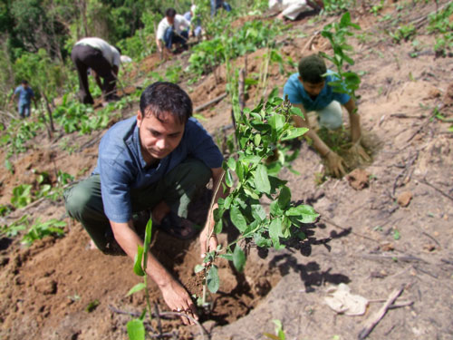
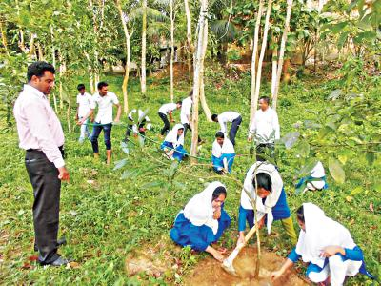
মানুষ নিজের প্রয়োজন মেটানোর জন্য পরিকল্পনা করে যে বন তৈরি করে তা সামাজিক বন বলে পরিচিত

Slide 10
সড়ক ও বাঁধের দুই পাশে লাগানো হয়
রেইন ট্রি
কড়ই গাছ
আকাশমনি গাছ
মেহগনি গাছ

Slide 11
নিচের ছকটি দলীয় আলোচনার মাধ্যমে পূরণ কর।
বিভিন্ন প্রকার সামাজিক বনের নাম | কী কী উদ্ভিদ পাওয়া যায় | কী উপকার করে
বসতবাড়ির বন
বিদ্যালয়ের বন
সড়ক ও বাঁধ বন
উপকূলীয় মানবসৃষ্ট বন

Slide 12
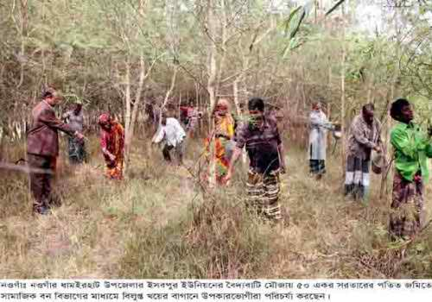
সারা দেশের বনজ সম্পদের উৎপাদন বাড়ানোর লক্ষ্যে এবং পরিবেশ রক্ষায় গ্রামীণ জনগণের সরাসরি অংশগ্রহণের সুযোগ সৃষ্টি করতে সামাজিক বনায়ন করা হয়।

Slide 13
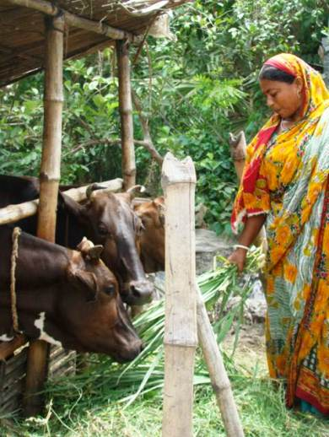
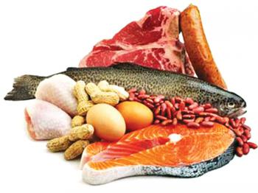
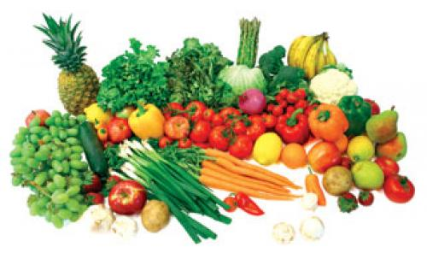
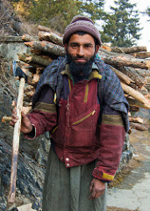
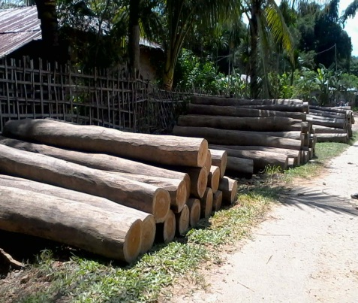
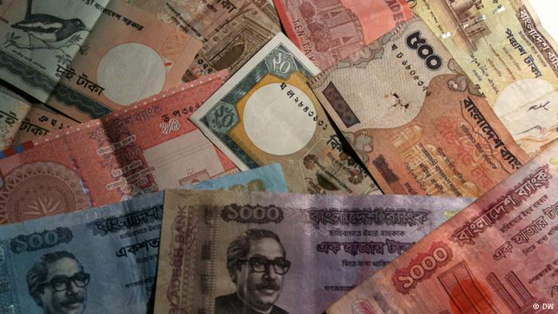
চিত্রটি পর্যবেক্ষণ করে দলগতভাবে সামাজিক বনের গুরুত্বের তালিকা তৈরি কর

Slide 14
মূল্যায়ন:
নিচের কোনটি সামাজিক বন?
ক) সুন্দর বন
খ) পাহাড়ি বন
ঘ) গ্রামীণ বন
গ) সড়ক ও বাঁধ বন
বসতবাড়ির বন কোন ধরনের?
গ) প্রাকৃতিক বন
খ) ম্যানগ্রোভ বন
ঘ) উপকূলীয় বন
ক) সামাজিক বন
Notes:
ট্রিগার দেয়া

Slide 15
বাড়ির কাজ
তোমার এলাকার যেকোণ একটি সামাজিক বন সর্ম্পকে বর্ণনা কর।

Slide 16
ধন্যবাদ

